Slide 1
캡스톤디자인2
프로젝트 중간 발표
캡스톤디자인
팀 명 : 택배크로스
21660021 김승현
21960027 양혜교
Copyrightⓒ. Saebyeol Yu. All Rights Reserved.

Slide 2
“
“
스마트 택배 보관함
Copyrightⓒ. Saebyeol Yu. All Rights Reserved.

Slide 3
Contents
1. 사용 도구
2. 사용 모듈
3. 회로도
4. 동작 방식
5. 모듈 제어 코드
6. 구현 화면
7. 예상 화면
8. 파일 구조
9. 향후 계획

Slide 4




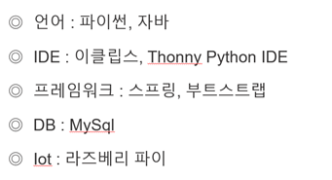
1
사용 도구
프론트
WAS
서버
Copyrightⓒ. Saebyeol Yu. All Rights Reserved.

Slide 5
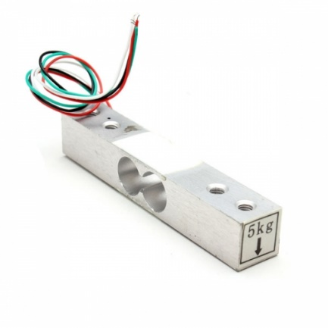
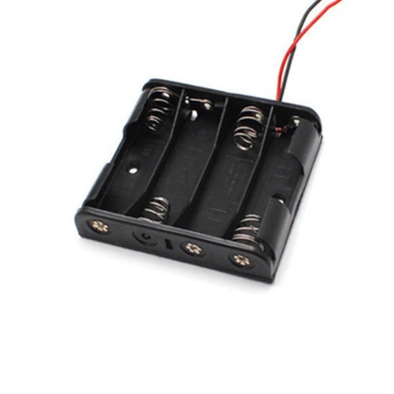
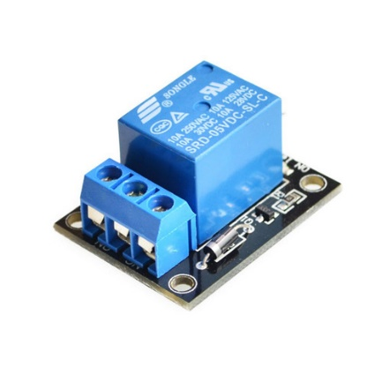
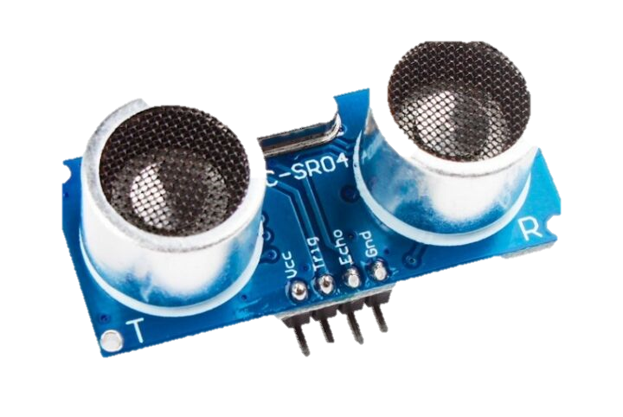

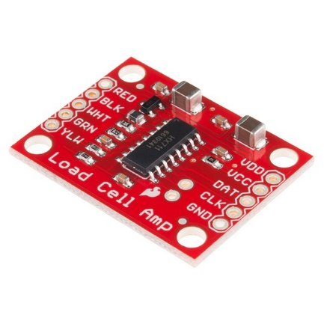
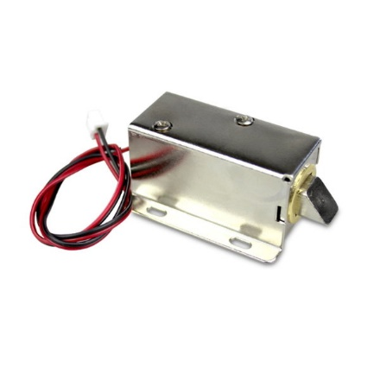
2
사용 모듈
◎ 로드셀 무게센서
◎ 4구 배터리 홀더
◎ 릴레이 모듈
◎ 초음파 센서
◎ 터치 디스플레이
◎ hx711
◎ 솔레노이드 잠금 모듈
Copyrightⓒ. Saebyeol Yu. All Rights Reserved.

Slide 6
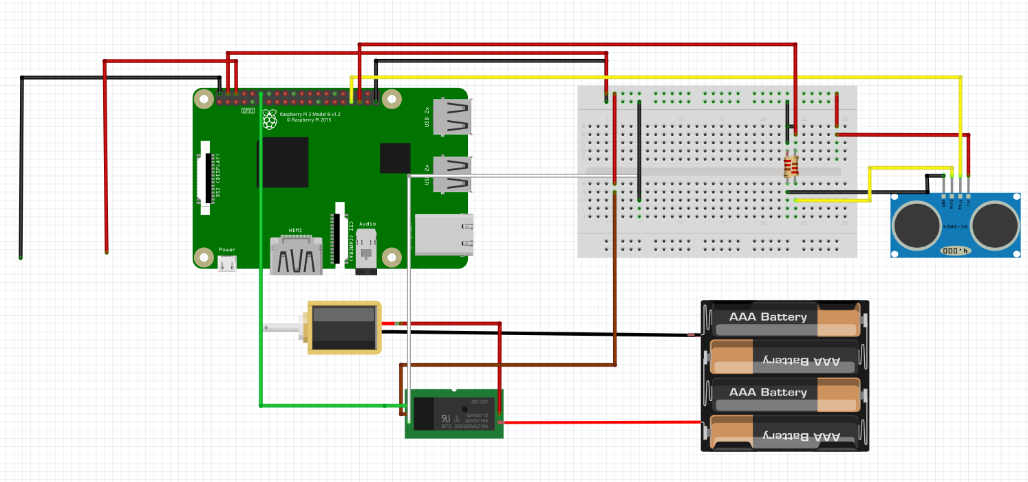
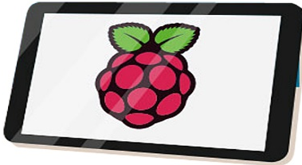
3
회로도
Copyrightⓒ. Saebyeol Yu. All Rights Reserved.

Slide 7


4
동작 방식
서버
클라이언트
소켓 통신
서버(노트북)
클라이언트(라즈베리 파이)
스프링으로 웹 동작 처리
센서로부터 값을 읽어 들임
DB와 연동하여 택배 처리
서버에 소켓 통신으로 정보 전달
동작이 완료되면 종료 처리
Copyrightⓒ. Saebyeol Yu. All Rights Reserved.

Slide 8








4
동작 방식
◎ 택배원
Copyrightⓒ. Saebyeol Yu. All Rights Reserved.

Slide 9



4
동작 방식
◎ 수령인(학생)
Copyrightⓒ. Saebyeol Yu. All Rights Reserved.

Slide 10
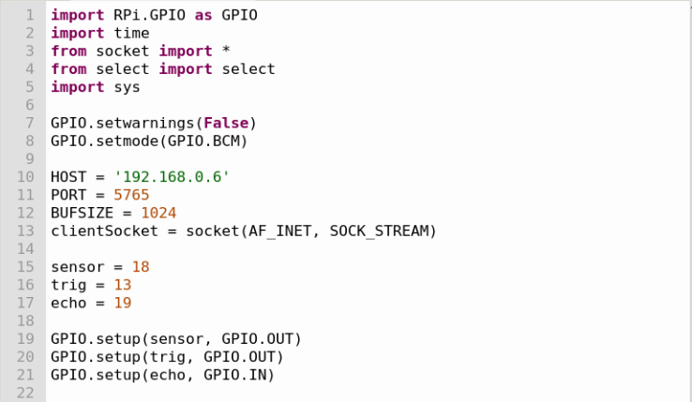
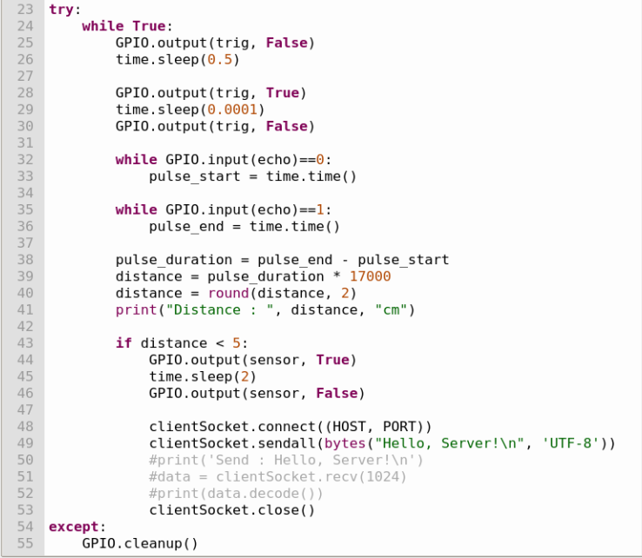
5
모듈 제어 코드
◎ 프로토타입

Slide 11
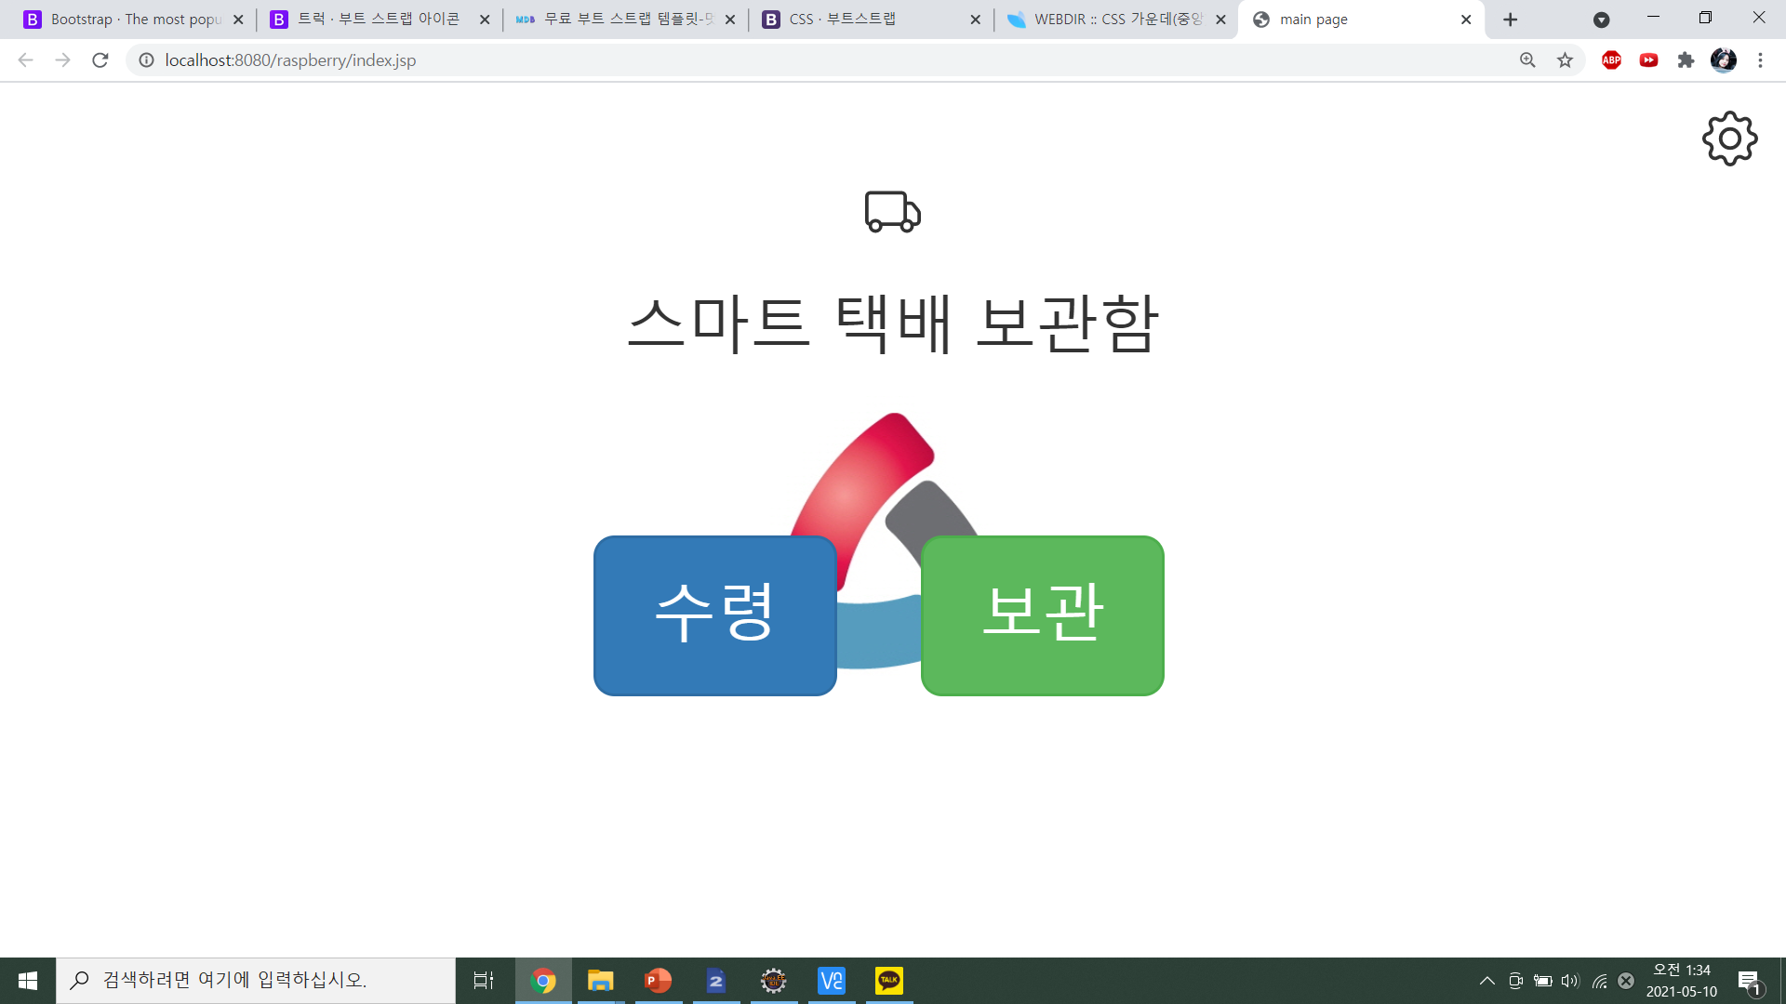
6
구현 화면
● 사용자 UI
수령
보관
Copyrightⓒ. Saebyeol Yu. All Rights Reserved.

Slide 12
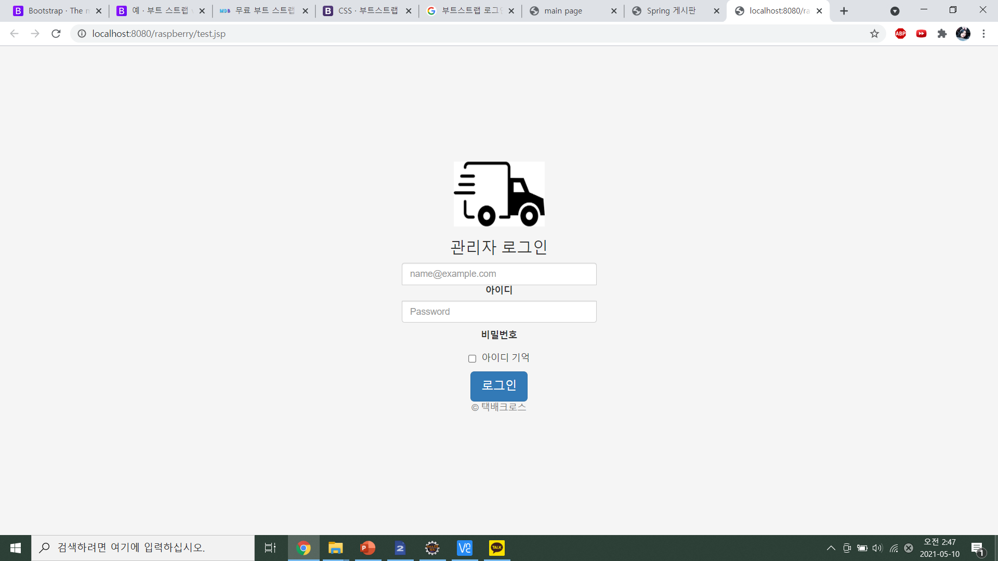
6
구현 화면
● 관리자 UI
수령
보관
Copyrightⓒ. Saebyeol Yu. All Rights Reserved.

Slide 13
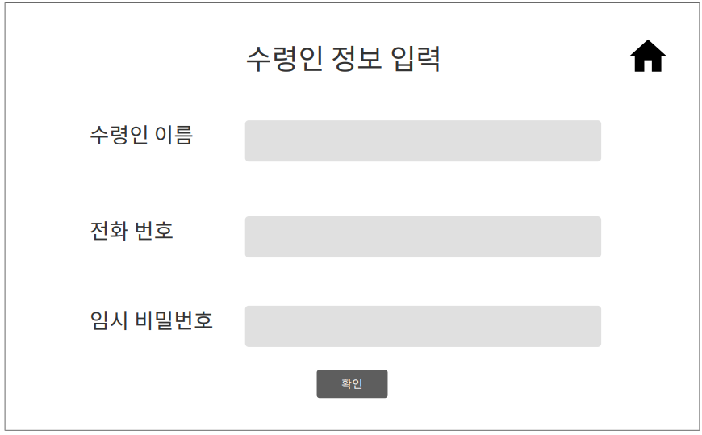
7
예상 화면
● 수령인 UI
Copyrightⓒ. Saebyeol Yu. All Rights Reserved.

Slide 14
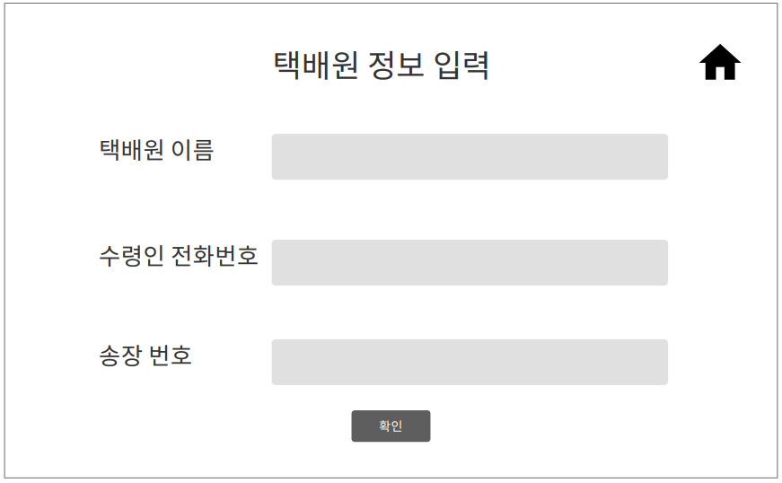
7
예상 화면
● 택배원 UI
Copyrightⓒ. Saebyeol Yu. All Rights Reserved.

Slide 15
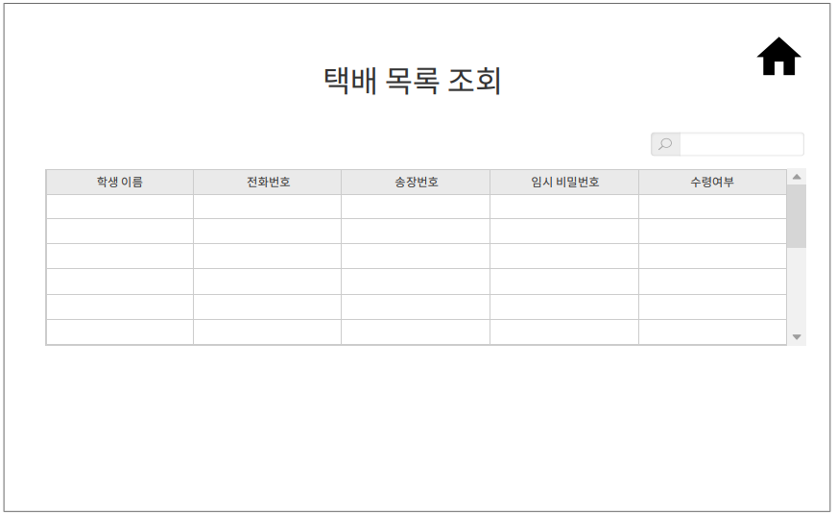
7
예상 화면
● 관리자 UI
Copyrightⓒ. Saebyeol Yu. All Rights Reserved.

Slide 16
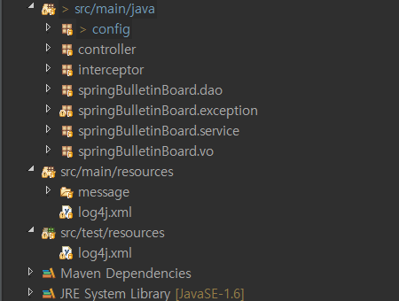
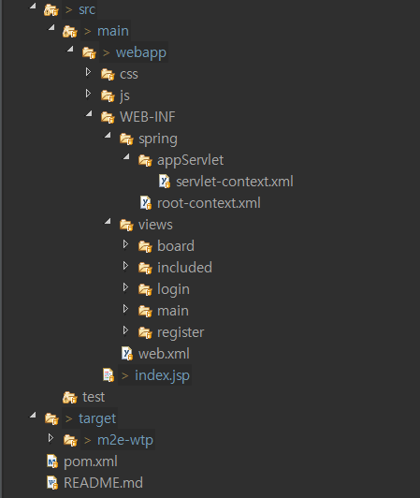
8
파일 구조
◎ controller 계층
◎ view 계층
Copyrightⓒ. Saebyeol Yu. All Rights Reserved.

Slide 17
9
향후 계획
휴대전화로 일회용 비밀번호 전송
스프링을 이용한 웹 페이지 완성
택배 보관함(하드웨어) 제작
무게 센서 추가
하드웨어
무게 모듈 추가
택배 보관함 제작
소프트웨어
휴대전화로 일회용 비밀번호 전송
웹 동작(스프링을 통한 웹 페이지)
Copyrightⓒ. Saebyeol Yu. All Rights Reserved.

Slide 18
“
“
감사합니다
Copyrightⓒ. Saebyeol Yu. All Rights Reserved.

